Slide 1

3. GRUP
UYGULAMA ADI – HUG GAME

Slide 2

BERK GENÇ – KODLAMA
YİĞİTCAN KIROĞLU – KODLAMA
SERDAR KORKMAZ – TASARIM
EMİR ÇAKTI – TASARIM
SİNEM ÇAKIR - TASARIM
FURKAN DERSE – SUNUM
EMİRCAN YILDIZ – SUNUM

Slide 3

Eşzamansız aktarım için dart:async ;
Matematik işlemleri için
dart:math ;

Slide 4

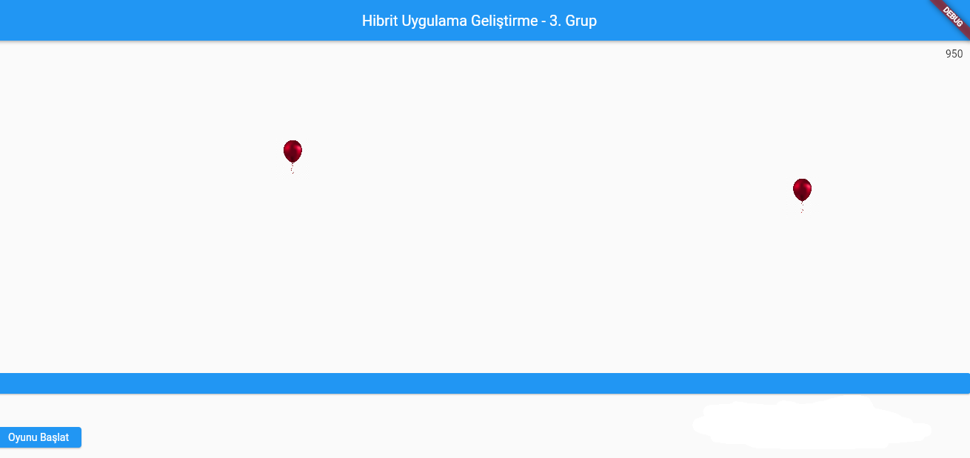

Slide 5

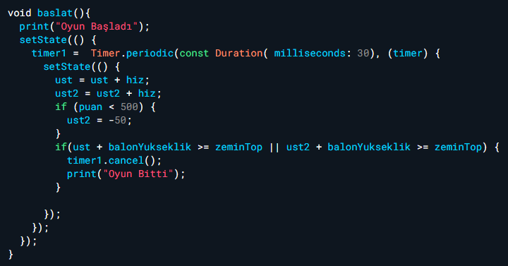
Oyunun başlamasını ve bitimini sağlayan kodlar;

Slide 6
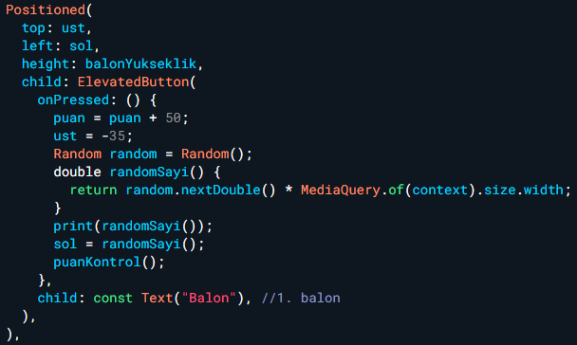
Rastgele inen balonların kodu;

Slide 7

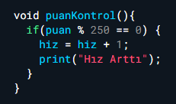
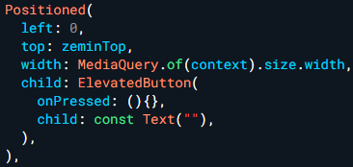
Balonların belli bir puandan sonra daha hızlı inmesini sağlayan kodlar;
Balonların dokunduğu zaman oyunun bitmesini sağlayan alt barın kodu;

Slide 8
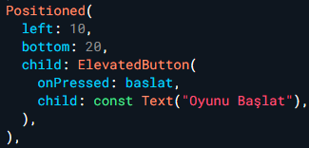

Oyunu başlatmaya yarayan butonun kodu;
Toplanan puanların ekranda görülmesini sağlayan kod;

Slide 9

github.com/berkgencx/hug

